Slide 1
Iterations
Iterations
SAM
3H Q3
June 2017 3H Q16
SAM
3H Q14
Nov 2017 2H Q18
Spec 1
2H Q21
Nov 2017 3H Q15
Spec 1
3H Q21
June 2018 3H Q18
Spec 2
2H Q13
Nov 2018 3H Q13
Context

Slide 2
Iterations
SAM 3H Q3

Slide 3
Iterations
SAM 3H Q3
A
B
C

Slide 4
Iterations
SAM 3H Q14

Slide 5
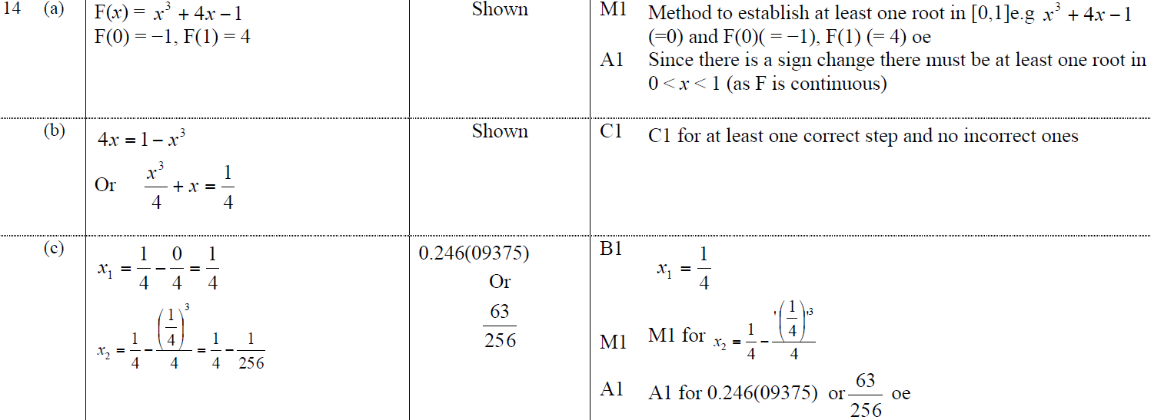
Iterations
SAM 3H Q14
A
B
C

Slide 6
Iterations
Specimen Set 1 2H Q21

Slide 7
Iterations
Specimen Set 1 2H Q21
A

Slide 8
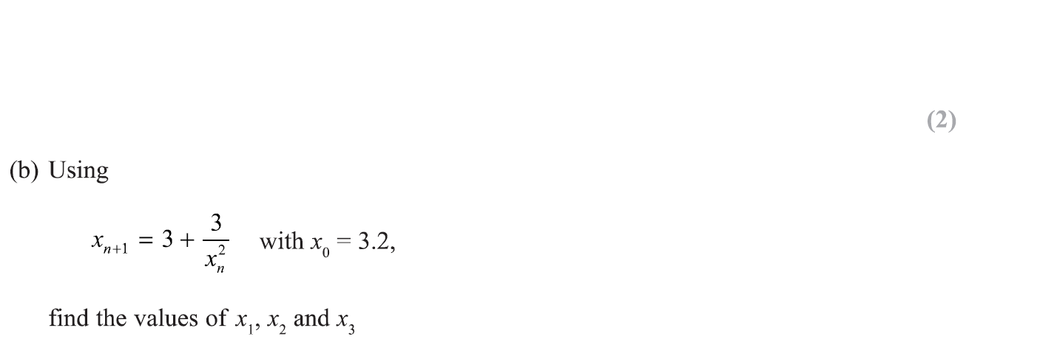
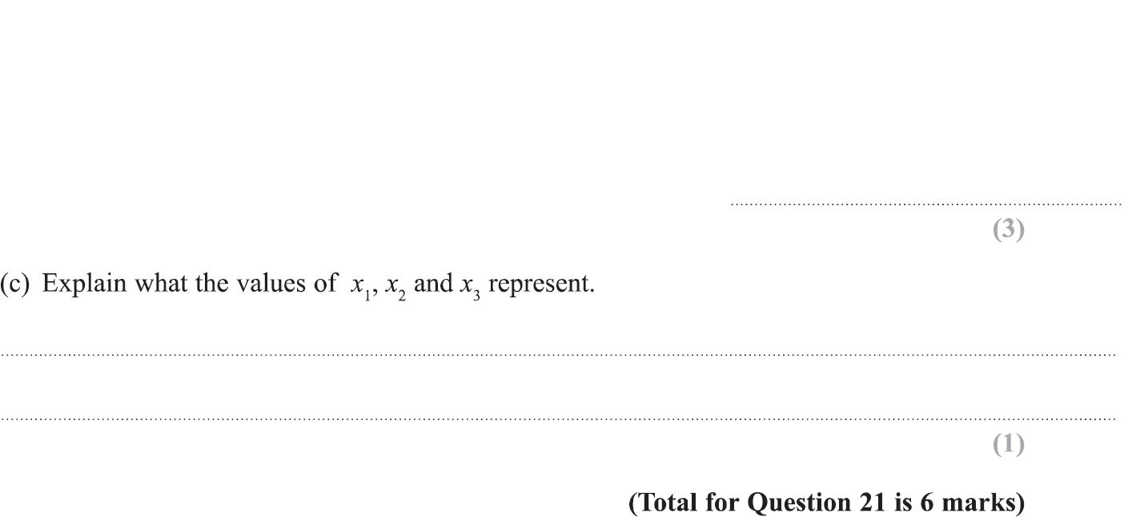
Iterations
Specimen Set 1 3H Q21

Slide 9
Iterations
Specimen Set 1 3H Q21
A
B
C

Slide 10
Iterations
Specimen Set 2 2H Q13

Slide 11
Iterations
Specimen Set 2 2H Q13
A

Slide 12
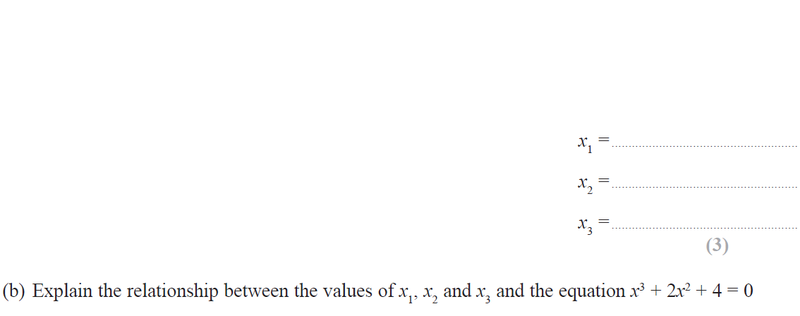
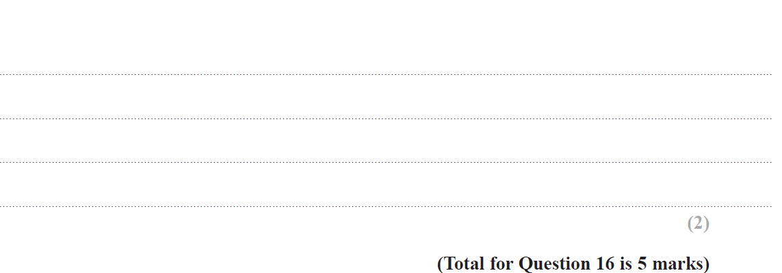
Iterations
June 2017 3H Q16

Slide 13
Iterations
June 2017 3H Q16
A
B

Slide 14
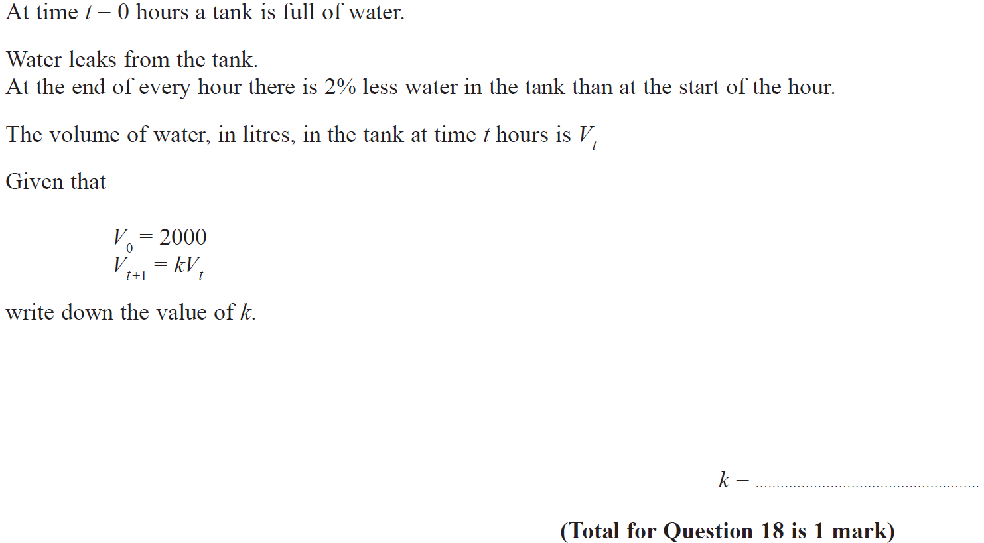
Iterations
Nov 2017 2H Q18

Slide 15
Iterations
Nov 2017 2H Q18
A

Slide 16
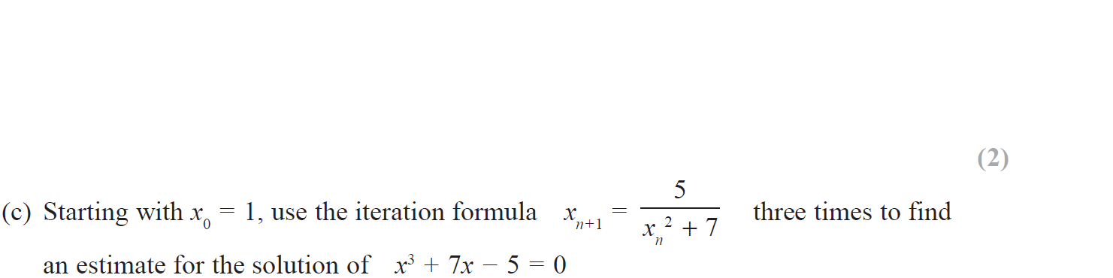
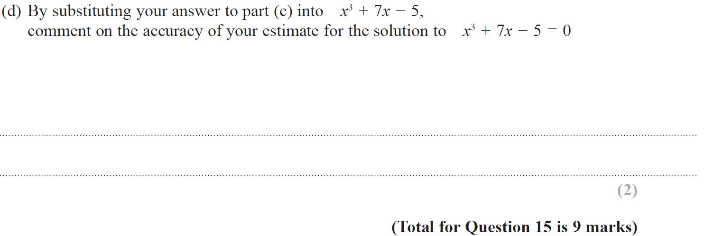
Iterations
Nov 2017 3H Q15

Slide 17
Iterations
Nov 2017 3H Q15
A
B
C
D

Slide 18
Iterations
June 2018 3H Q18

Slide 19
Iterations
June 2018 3H Q18
A
B
C

Slide 20
Iterations
Nov 2018 3H Q13

Slide 21
Iterations
Nov 2018 3H Q13
A

